Slide 1
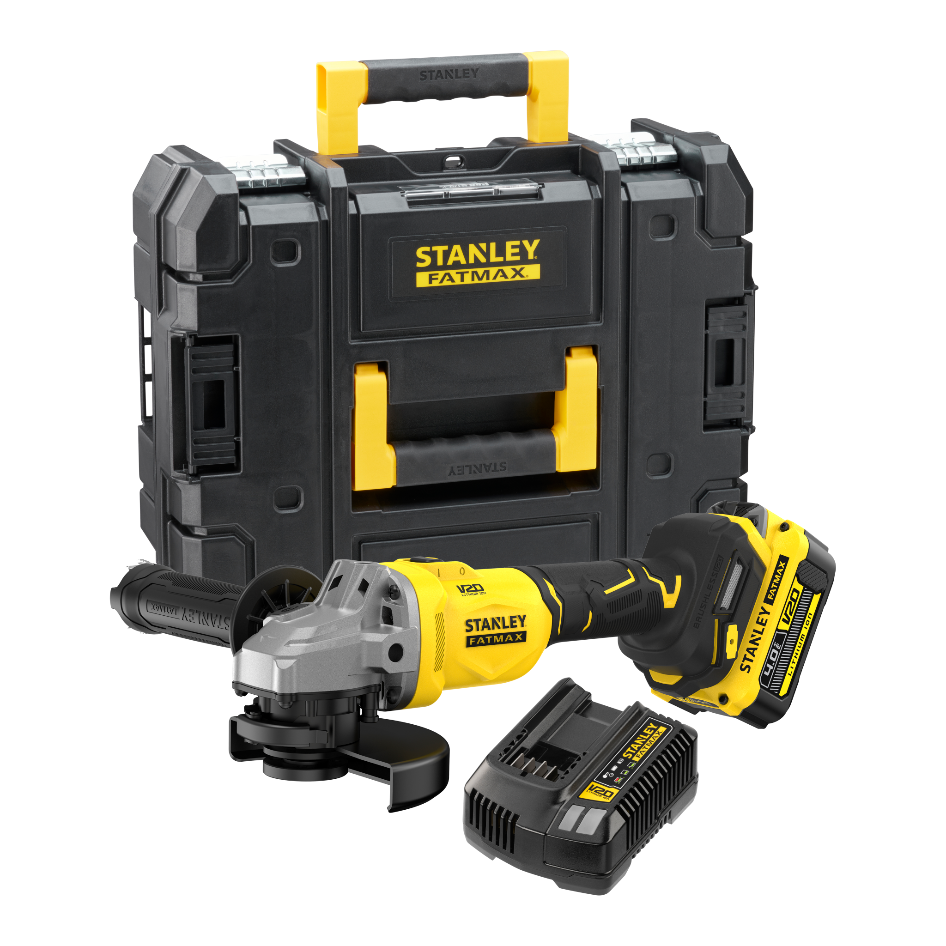
SFMCG710M1T-QW
Moteur Brushless : machine plus compacte et légère (1,85 kg), plus de performance, plus d’autonomie et durée de vie accrue.
Performance : productivité élevée, autonomie supérieure pour réaliser plus d’applications, vitesse d’exécution élevée pour des coupes franches, l’enlèvement de matière et les finitions. Carter interne en aluminium pour une meilleure dissipation de la chaleur.
Confort d’utilisation : ergonomie étudiée pour les utilisations prolongées et régulières, maniabilité, facilité d’appréhension avec une poignée multi-positions et un carter orientable sans outil. Poignée latérale 3 positions pour plus de polyvalence et avec range clé de maintenance.
Sécurité : interrupteur à glissière
Meuleuse 125 mm 18V brushless
+ 1 batterie 4 ah
CARACTÉRISTIQUES PRODUIT
VOLTAGE | 18V
MOTEUR | BRUSHLESS
TAILLE DU DISQUE | 125 MM
VITESSE | 8 500 TRS/MIN
VIBRATIONS | 3,9 M/S²
POIGNÉES | 3 POSITIONS
RÉGLAGE DU CARTER | SANS OUTIL
ALÉSAGE | 22 MM
BLOCAGE DE L’ARBRE | OUI (M14)
PRESSION SONORE | 85,5 DB
POIDS | 5,49 KG
GENCOD | 5035048842911
Livrée avec : 1 batterie 4 Ah, 1 chargeur 2 A, 1 poignée latérale et clé de maintenance en mallette PRO-STACK

